Slide 1
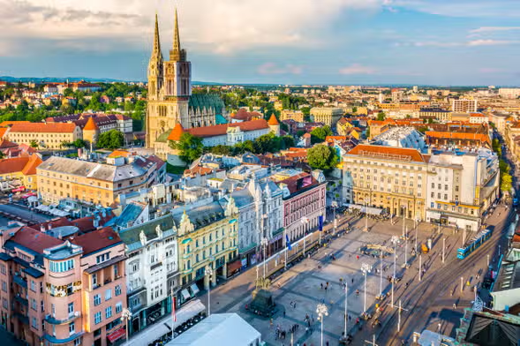

3.SJEDNICA PKG U ZAGREBU - IZVJEŠTAJI

Slide 2

PREDSJEDNIK REGIJE ISTOK SINIŠA JELKIĆ
IZVJEŠĆE O RADU LIONS KLUBOVA REGIJE ISTOK
Naša regija ima 17 klubova raspoređenih u 4 zone.
Trenutno broji oko 310 članova što čini oko 30% članstva cijelog Distrikta. Primili smo od 2. sjednice PKG do sada 7 novih članova.
- Radimo i na osnivanju novog kluba u Požegi
Klubovi održavaju redovito sastanke i organiziraju razne akcije.
Regija provela oko 90% planiranih akcija i učestvovala u svim akcijama Distrikta kao:
„I tvoj korak može pomoći „ u organizaciji GST-a.

Slide 3
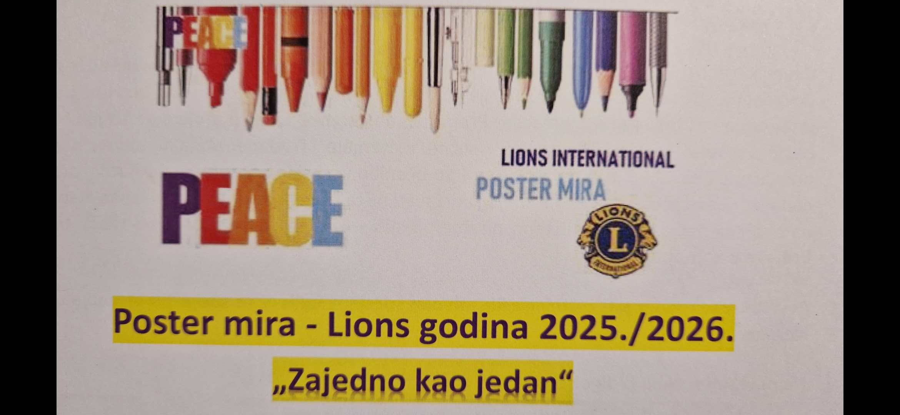
IZVJEŠĆE
Provedena akcija Distrikta - Poster mira pod nazivom „Zajedno kao jedan” u organizaciju LC Mursa.

Slide 4
IZVJEŠĆE
U prosincu uspješno realizirana sada već tradicionalna božična akcija Regije Istok, darivanje djece u SOS dječjem selu Ladimirevci. Istu akciju provodimo sada i za Uskrs. Uključeni su svi klubovi Regije Istok.
LC GEA – Obnova prostorija za sljepe i slabovidne
-LC DONJI MIHOLJAC – Akcija prikupljanja dobrovoljnih priloga za Kupovina kuće za potrebite, 33.918,84 eur.
LC OSIJEK – Kupovina klime za stan u ZG udruzi „Moje dijete”. Stan se koristi za smještaj roditelja i djece tijekom dugotrajnih terapija u ZG.
LC VUKOVAR – Napiši pijesmu i osvoji bicikl

Slide 5
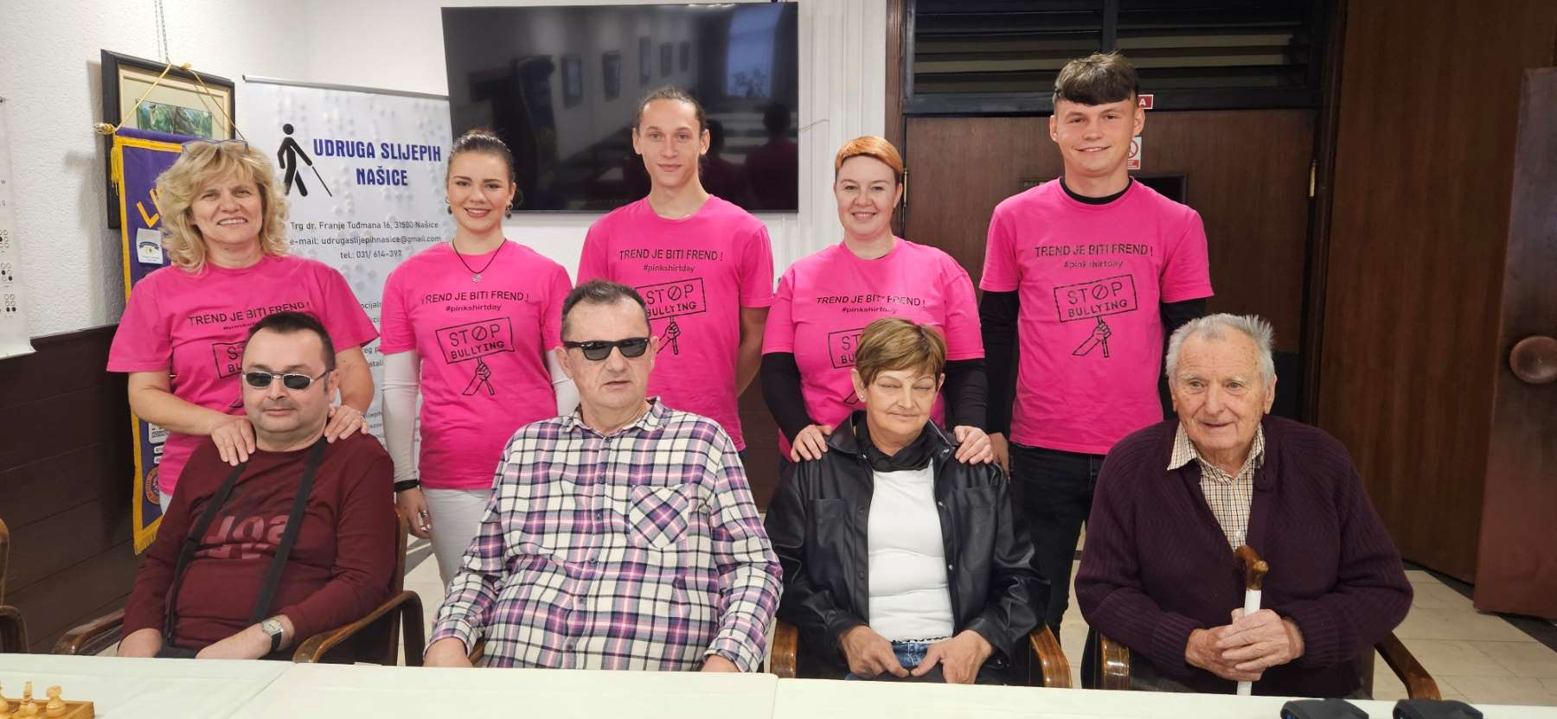

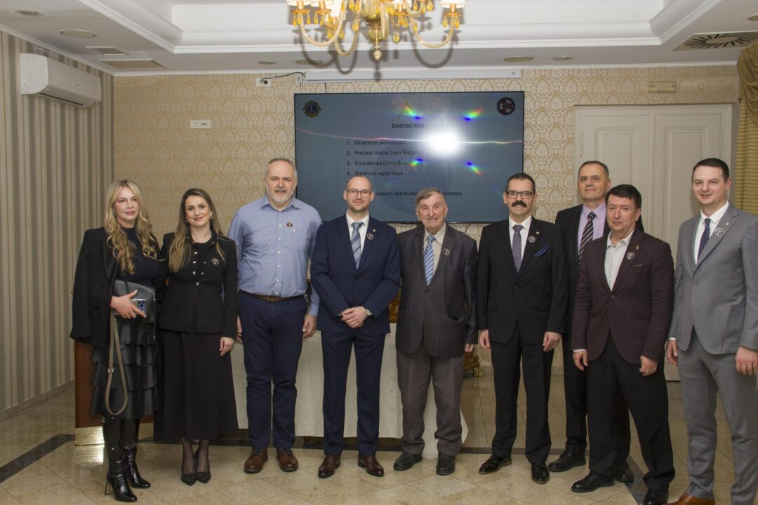
IZVJEŠĆE
LC OSIJEK – Pokrovitelj natjecanja u govornom pikadu i visećoj kuglani za slijepe i slabovidne.
Svečano smo obilježili 20. obljetnicu LC Waldinger.

Slide 6
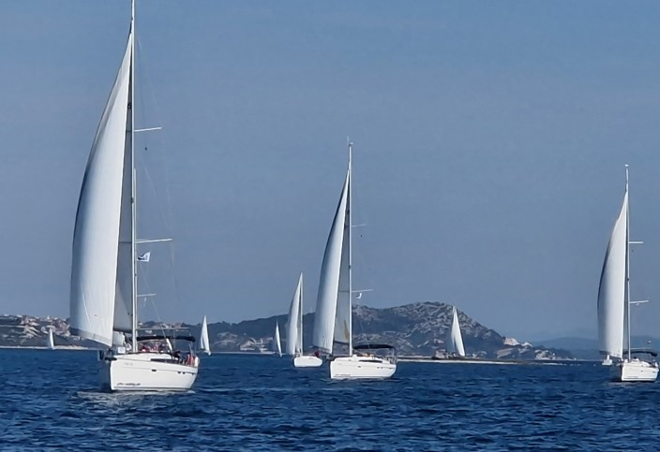
IZVJEŠĆE
Pripreme i za Regatu, Regija Istok za sada ima 5 posada.
Odrđan 3. sastanak Regije Istok te svi planirani sastanci po Zonama
Radimo i na povećanju članstva te podmirivanju članarina.
Ovo je bilo ukratko o dosadašnjim realiziranim i budućim akcijama
Hvala Vam na pažnji !

Slide 7


